Slide 1

Ôn tập
!
SÁCH CHÂN TRỜI SÁNG TẠO
Notes:
0981.713.891

Slide 2
DỰ ÁN CỘNG ĐỒNG 12. BỘ SÁCH CHÂN TRỜI SÁNG TẠO
!
GV soạn: Mai Thị Hương Giang
Trường: THPT Mường Bú, huyện Mường La, tỉnh Sơn La
Notes:
0981.713.891

Slide 3
Hoạt động mở đầu

Slide 4
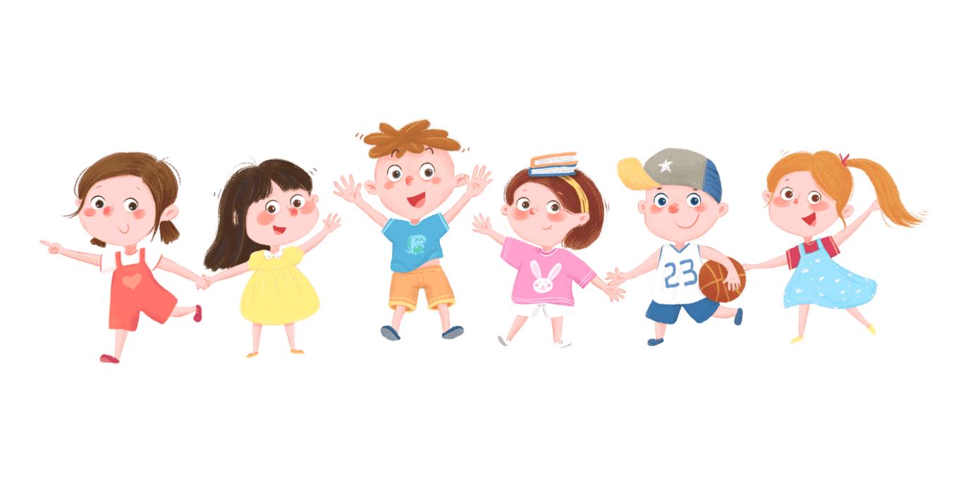
Hoạt động mở đầu
Kể tên các văn bản đã học trong chủ điểm “Sông núi linh thiêng” và chia sẻ về văn bản để lại cho em nhiều ấn tượng nhất.

Slide 5

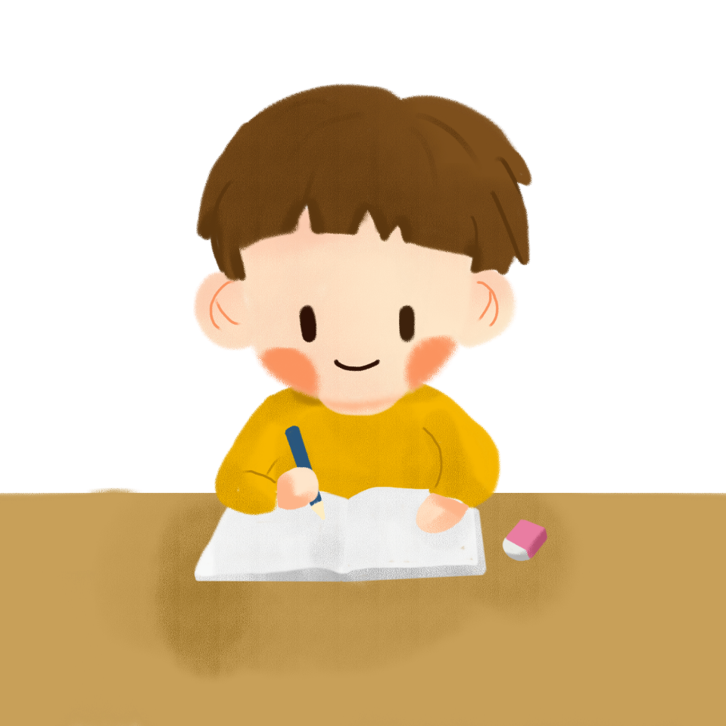
Hoạt động mở đầu
CHUYỆN CHỨC PHÁN SỰ ĐỀN TẢN VIÊN
VĂN TẾ NGHĨA SĨ CẦN GIUỘC
TRÊN ĐỈNH NON TẢN
VỊNH TẢN VIÊN

Slide 6
Hoạt động trình bày các câu hỏi ôn tập
Notes:
0981.713.891

Slide 7
Ôn tập
Phần Đọc
I
Notes:
0981.713.891

Slide 8
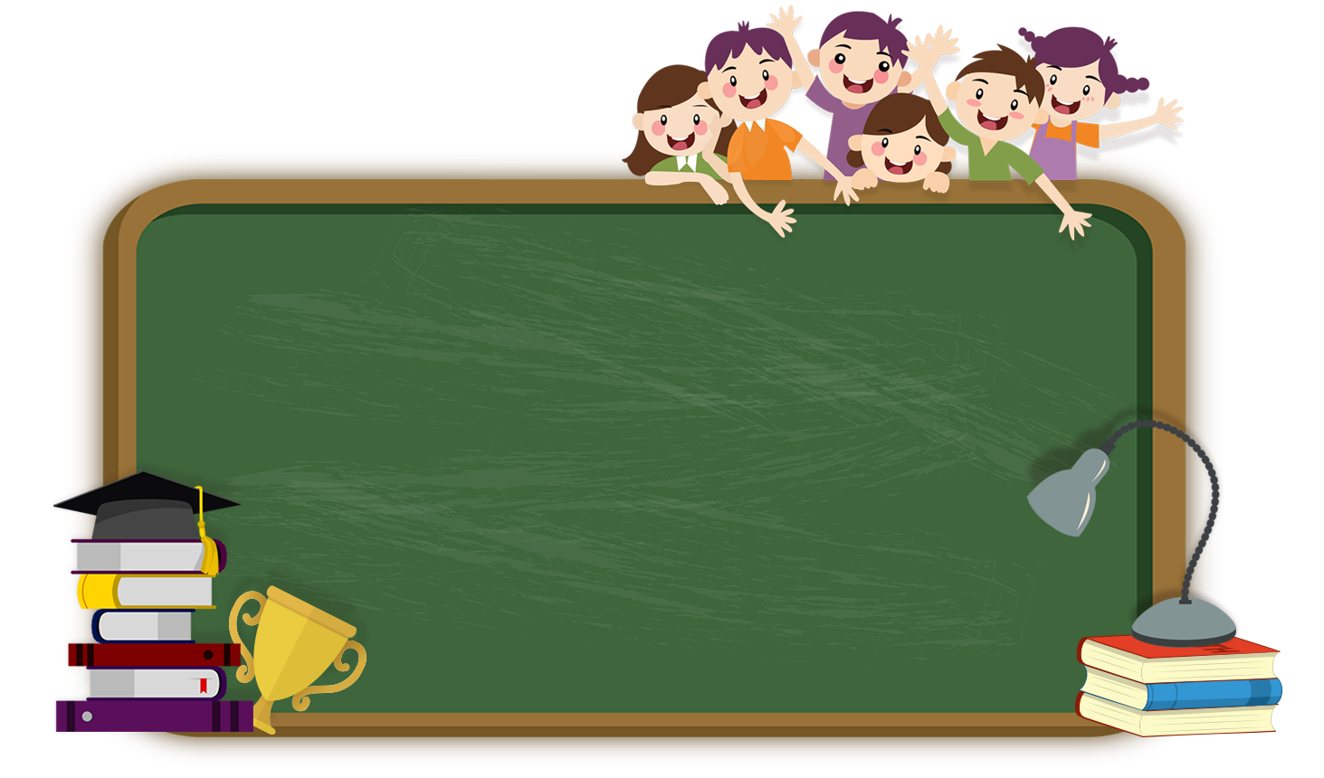
1. Câu 1
HS tự kiểm tra lại các câu (SGK/ tr. 98) đã thực hiện ở nhà trước khi báo cáo.
Notes:
0981.713.891

Slide 9
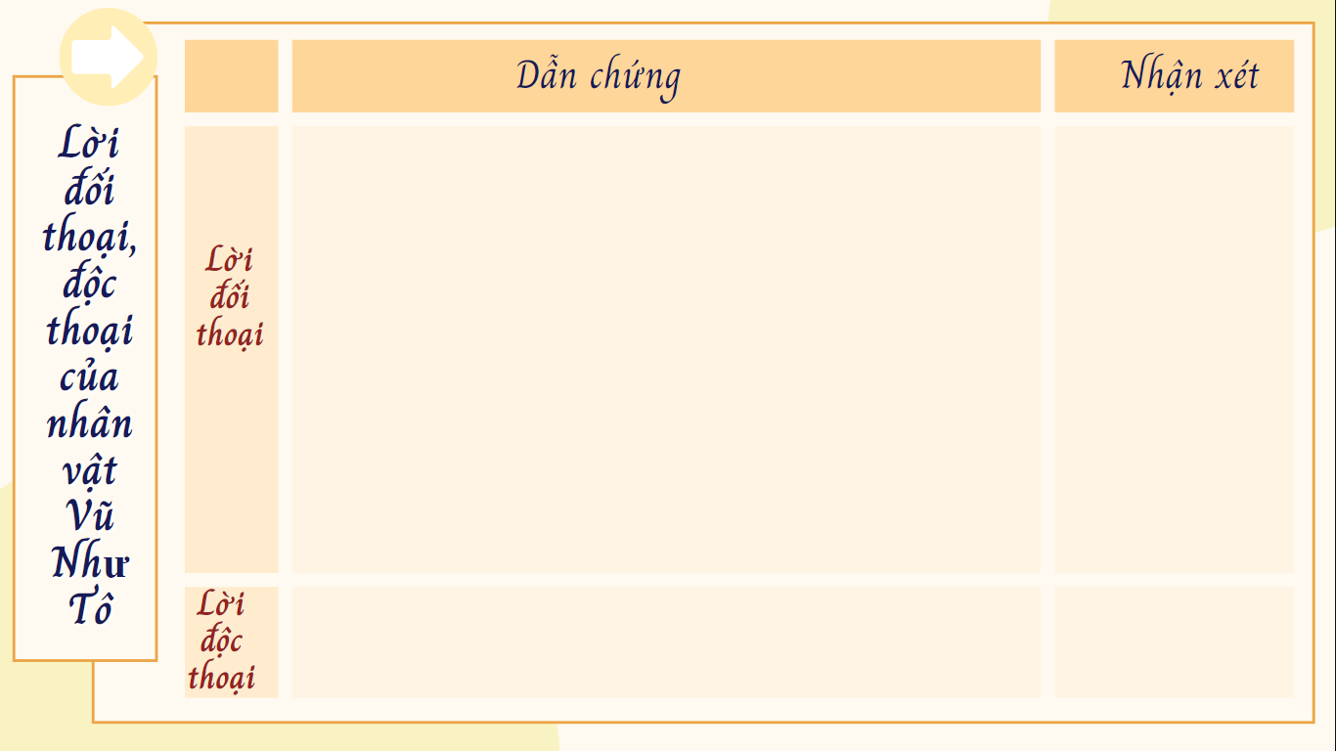


 | Tác dụng của yếu tố kì ảo trong tác phẩm “Chuyện chức phán sự dền Tản viên” và “Trên Đỉnh Non Tản”
Chuyện chức phán sự đền Tản Viên | Sự hòa nhập giữa tiếng đàn hiện tại và những kiếp nghệ sĩ tài hoa bạc mệnh trong quá khứ. Thời gian và sự bất tử của nghệ thuật và tình yêu. Hành trình sáng tạo nghệ thuật là hành trình gian khổ để đi tìm cái đẹp.
Trên đỉnh non Tản | - Nương tử trong câu hát/ đã chết đêm rằm theo nước xanh: Tượng trưng những người nghệ sĩ tàu hoa bạc mệnh, sự lẻ loi, cô đơn, bị xã hội lãng quên. - Sao Khuê: Biểu tượng của văn chương, nghệ thuật. - Sự tương giao giữa các giác quan: Mỗi giọt rơi tàn như lệ ngân; Long lanh tiếng sỏi; Bóng sáng bỗng rung mình; Ánh nhạc: biển pha lê. Những câu thơ còn xanh/ những bài hát còn xanh: Tượng trưng cho sự vĩnh cửu, trường tồn của nghệ thuật và tình yêu. - Hoa hồng: Tượng trưng cho cái đẹp. - Gai: Tượng trưng cho nỗi đau, sự gian khổ của quá trình sáng tạo nghệ thuật.
ÔN TẬP PHẦN ĐỌC

Slide 10
Chuyện chức phán sự đền Tản Viên | Sự hòa nhập giữa tiếng đàn hiện tại và những kiếp nghệ sĩ tài hoa bạc m . Qua các hành động của nhân vật hay trợ giúp họ tháo gỡ khó khăn, giải quyết xung đột, thay đổi số phận”. Thời gian và sự bất tử của nghệ thuật và tình yêu. Hành trình sáng tạo nghệ thuật là hành trình gian khổ để đi tìm cái đẹp.
Trên đỉnh Non Tản | - Nương tử trong câu hát/ đã chết đêm rằm theo nước xanh: Tượng trưnThể hiện một tư tưởng, một thái độ hay quan niệm của tác giả trước những vấn đề của đời sống” và “đằng sau chuyện thần tiên, ma quái rốt cuộc vẫn là chuyện xã hội, con ngườig những người nghệ sĩ tàu hoa bạc mệnh, sự lẻ loi, cô đơn, bị xã hội lãng quên. - Sao Khuê: Biểu tượng của văn chương, nghệ thuật. - Sự tương giao giữa các giác quan: Mỗi giọt rơi tàn như lệ ngân; Long lanh tiếng sỏi; Bóng sáng bỗng rung mình; Ánh nhạc: biển pha lê. Những câu thơ còn xanh/ những bài hát còn xanh: Tượng trưng cho sự vĩnh cửu, trường tồn của nghệ thuật và tình yêu. - Hoa hồng: Tượng trưng cho cái đẹp. - Gai: Tượng trưng cho nỗi đau, sự gian khổ của quá trình sáng tạo nghệ thuật.
ÔN TẬP PHẦN ĐỌC

Slide 11
 | Nhân vật, tác phẩm | Tình huống thách thức đối với nhân vật | Tác dụng
Ngô Tử Văn (Chuyện chức phán sự đền Tản Viên) | Sự hòa nhập giữa tiếng đàn hiện tạNgô Tử Văn i và những kiếp nghệ sĩ tài NgNGNGhoa bạc mệnh trong quá khứ. | Sau khi đốt đền, Tử Văn bị giải xuống âm phủ, đối chất với tên giặc phương Bắc trước mặt Diêm Vương. | – Thể hiện bản lĩnh, khí tiết cứng cỏi của kẻ sĩ qua nhân vật Ngô Tử Văn. – Thể hiện ý thức dân tộc của tác giả.
cụ phó Sần và tốp thợ mộc (Trên đỉnh non Tản) | - Nương tử trong câu hát/ đã chết đêm rằm theo nước xanh: Tượng trưng những ngưnÔng cụ phó Sần ghệ sĩ tàu hoa bạc mệnh, sự lẻ loi, cô đơn, bị xã hội lãng quên. - Sao Khuê: Biểu tượng của văn chương, nghệ thuật. - Sự tương giao giữa các giác quan: Mỗi giọt rơi tàn như lệ ngân; Long lanh tiếng sỏi; Bóng sáng bỗng rung mình; Ánh nhạc: biển pha lê. | Ông cụ phó Sần và tốp thợ mộc Tràng Thôn được gọi lên đỉnh non Tản để trùng tu ngôi đền cho thẩn núi Tản Viên và đối mặt với hai thách thức: 1) tài năng về nghề mộc; 2) bảo đảm sự tuyệt mật về những gì chứng kiến, trải nghiệm trong chuyến đi. | – Thể hiện sự linh thiêng của đỉnh núi, ngôi đền và Thần Non Tản. – Thể hiện tài nghệ về nghề mộc, thái độ nghiêm cẩn của cụ phó Sần và tốp thợ mộc Tràng Thôn trước, trong và sau chuyến đi. – Thể hiện tính chất dai dẳng trong cuộc chiến giữa thần Núi và thần Nước.
ÔN TẬP PHẦN ĐỌC

Slide 12
Ôn tập phần thực hành tiếng Việt
II

Slide 13


3. Câu 4
Tìm một số câu văn mắc lỗi sai logic trong giao tiếp hang ngày và nêu cách sửa?

Slide 14

3. Câu 4
02
Chúng tôi chia tay trong tình hữu nghị, dạo dào của hai nước Việt Trung “ sai từ với”,
01
Chúng tôi chia tay với tình hữu nghị dạt dào hai nước Việt _Trung

Slide 15
Hoạt động ôn tập phần viết
III

Slide 16
5. Câu 5
Cách viết văn bản nghị luận so sánh, đánh gia hai tác phẩm truyện, kí hoặc kịch

Slide 17

5. Câu 5
* Mở bài; Giới thiệu hai tác phẩm truyện ki hoặc kịch và nội dung vấn đề cần so sánh, đánh giá
Chú ý thể loại đề tài, thể loại, cách huy động kiến thức trong đời sống, sử dụng ngôn từ, cái “ tôi” chữ tình
* Thân bài; Phân tích so sánh, hai tác phẩm để làm rõ điểm tương đồng, khác biệt về giá tri nội dung và nghê thuật, của hai tác phẩm.
* Kết bài; Khẳng định lại đặc điểm của tác phẩm

Slide 18



5. Câu 5
b Cách trình bày văn bản nghị luận so sánh, đánh giám hai tác phẩm.

Slide 19

5. Câu 5
01
Về nội dung; Chỉ ra một số điểm tương đồng, khác biệt giữa hai yêu cầu của đề bài, kết hợp so sánh, nhận xét đánh giá về gia trị của hai tác phẩm.
02
Phân tích, đánh giá tương đồng giữa hai tác phẩm
03
Về hình thức；Đảm bảo yêu cầu của bài như dung lí lẽ, và bằng chứng thuyết phục, lập luận chặt chẽ, sắp xếp luận điểm, bằng chứng theo trình tự, diễn diễn đa mạch lạc, theo trình tự hợp lý.
Notes:
0981.713.891

Slide 20
Ôn tập phần nói và nghe
III

Slide 21
7. Câu 7
Các văn bản mang lại cho bạn điều gì mới mẻ về quê hương đất nước?

Slide 22
3. Câu 3
02
Đọc văn bản “ Chuyện chức phán sự đền tản viên, trên đỉnh non Tản liên hệ với thái độ cần sống của con người, trong đời sống” Sông núi linh thiêng”
01
Đọc văn bản “ Văn tế nghĩa sĩ Cần Giuộc”thể hiện them lịch sử đất nước, những trang hiển hách oai hùng, các doanh nhân

Slide 23
Hoạt động vận dụng

Slide 24

NGUYỄN Nhâ
m 0981.713.891
Vận dụng
Viết một đoạn văn về sức hấp dẫn, của yếu tố kì ảo trong tác phẩm văn học
Notes:
0981.713.891

Slide 25
Bài tập về nhà, tìm những tác phẩm có yếu tố kì ảo
".
"

